Slide 1
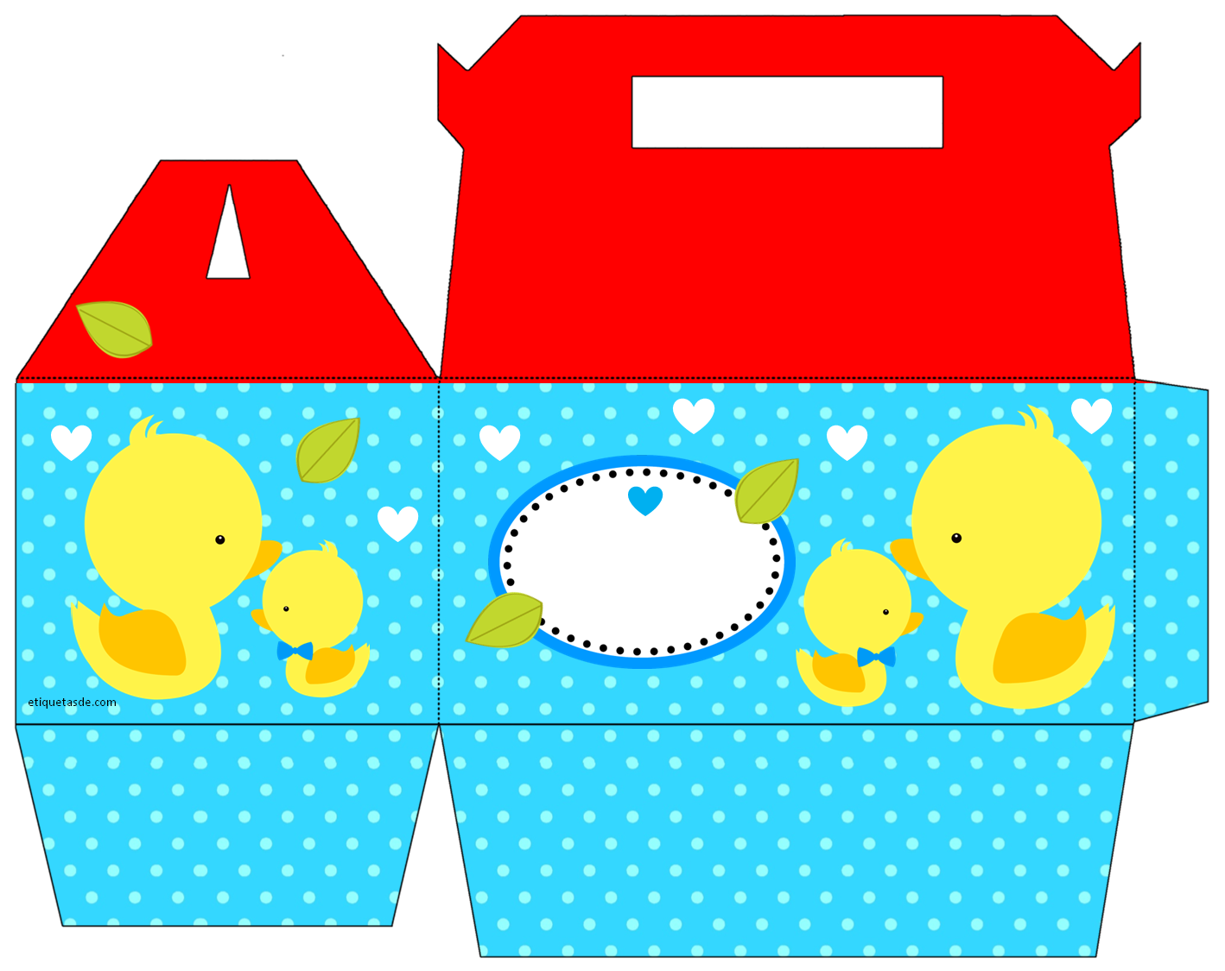
Cajita Valijita 2
Imprime 2 de esta plantilla para formar una cajita
Hoja-Papel A4/Carta
etiquetasde.com
Nombre
Mi Baby Shower

